Slide 1
LUẬN VĂN NGÀNH KHOA HỌC MÁY TÍNH MÃ HỌC PHẦN: CT552
XÂY DỰNG HỆ THỐNG HỎI ĐÁP CÁC VĂN BẢN PHÁP LUẬT HỖ TRỢ QUÁ TRÌNH TIẾP XÚC CỬ TRI
TRƯỜNG ĐẠI HỌC CẦN THƠ
TRƯỜNG CÔNG NGHỆ THÔNG TIN VÀ TRUYỀN THÔNG
Giảng viên hướng dẫn:
TS. Trần Nguyễn Minh Thư
Sinh viên thực hiện:
Họ tên sinh vien: Lê Tuấn Đạt
Mã số sinh viên: B2113328
Khóa: 47

Slide 2
NỘI DUNG CHÍNH
PHẦN I. GIỚI THIỆU ĐỀ TÀI
PHẦN II. NỘI DUNG
PHẦN III. THIẾT KẾ VÀ CÀI ĐẶT
PHẦN IV. KẾT LUẬN VÀ
HƯỚNG PHÁT TRIỂN

Slide 3
PHẦN I. GIỚI THIỆU ĐỀ TÀI

Slide 4
1. Đặt vấn đề
- Dân ca Nam Bộ là hình thức âm nhạc dân gian giàu bản sắc, phản ánh đời sống tinh thần phong phú của người dân ĐBCSL.
- Sự phát triển mạnh mẽ của trí tuệ nhân tạo, đặc biệt là các mô hình ngôn ngữ lớn đã mở ra nhiều hướng mới trong sáng tạo và xử lý văn bản.
- Đề tài “Xây dựng mô hình sinh lời bài hát cho các bài hát dân ca Nam Bộ” hướng tới việc ứng dụng kỹ thuật học sâu để tạo ra lời bài hát mang phong cách dân ca dựa trên các chủ đề gợi ý.

Slide 5
2. Lịch sử giải quyết vấn đề
2. 1. Các phương pháp truyền thống trong việc bảo tồn dân ca Việt Nam:
Việc bảo tồn dân ca Nam Bộ trước đây chủ yếu dựa vào các phương pháp truyền thống như sưu tầm, ghi chép, truyền miệng và biểu diễn thực hành trong cộng đồng.
Tuy đạt được những kết quả nhất định, nhưng các cách làm này vẫn còn hạn chế về quy mô lan tỏa và phụ thuộc nhiều vào yếu tố con người.

Slide 6
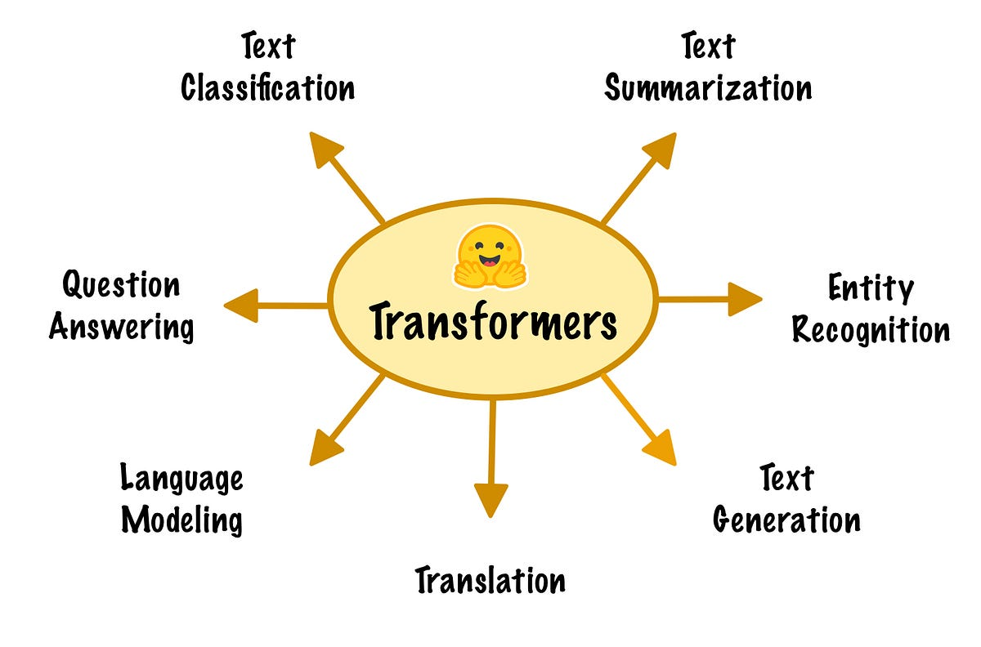
2. Lịch sử giải quyết vấn đề
2.2. Sự phát triển của các mô hình NLP:
RNN / LSTM

Slide 7
2. Lịch sử giải quyết vấn đề
2. 3. Ứng dụng AI trong sáng tạo nội dung âm nhạc:
Các mô hình ngôn ngữ lớn đang tạo ra làn sóng mới trong việc sáng tạo nội dung. Được ứng dụng để viết thơ, soạn kịch bản, viết văn, và sinh lời bài hát trong dự án quốc tế.
Thường được huấn luyện bằng tiếng Anh, hoặc tiếng phổ thông, hiện đại. Hiện có ít nghiên cứu về sinh lời cho dân ca.

Slide 8
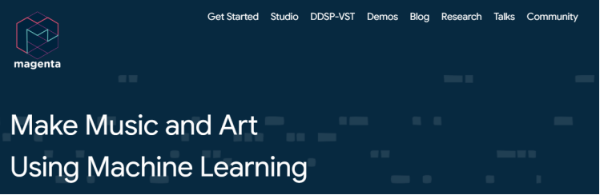


Notes:
Google (Tạo nhạc, tranh vẽ, lời bài hát) OpenAI (tạo ra được lời bài hát, giai điệu mô phỏng một ng nghệ sĩ cụ thể), ZALO ....... Chưa có nghiên cứu cho dân ca

Slide 9
3. Mục tiêu đề tài
Xây dựng một ứng dụng cho phép sinh lời bài hát từ một điệu lý dân ca Nam Bộ theo chủ đề được yêu cầu từ người dùng.
- Đầu vào: Một điệu lý dân ca Nam Bộ với khoảng 100 - 200 lời, bao gồm nhiều chủ đề.
- Đầu ra: Một đoạn lời bài hát mang tính giai điệu, vần điệu, và phù hợp với phong cách ngôn ngữ truyền thống của dân ca Nam Bộ.

Slide 10
PHẦN II. NỘI DUNG

Slide 11
1. Mô tả chi tiết bài toán
Với đầu vào là một chủ đề nào đó (quê hương, dòng sông, ..), mô hình cần sinh ra một đoạn lời bài hát có nội dung phù hợp, ngôn ngữ mượt mà, và mang đặc trưng phong cách dân ca Nam Bộ.
Bài toán đặt ra
Bài toán sinh văn bản có điều kiện, với đầu vào là một chủ đề ngắn, và đầu ra là một đoạn lời tự nhiên có cấu trúc gần giống như lời bài hát gốc.

Slide 12
1. Mô tả chi tiết bài toán
CHỦ ĐỀ
TIỀN XỬ LÝ
HIỂN THỊ KẾT QUẢ
MÔ HÌNH

Slide 13
1. Mô tả chi tiết bài toán
Sinh văn bản đúng ngữ pháp và ngữ nghĩa
Thách thức
Đảm bảo yếu tố nghệ thuật, giữ chất dân ca, phù hợp với chủ đề

Slide 14
2. Sơ lược về dân ca Nam Bộ:
Dân ca Nam Bộ là hình thức âm nhạc dân gian đặc sắc, phản ánh đời sống, tâm tư và văn hóa vùng sông nước miền Tây; vừa mang tính nghệ thuật, vừa là phương tiện giáo dục và kết nối cộng đồng.
Đặc điểm nhạc lý:
Thang âm ngũ cung: hò - xự - xang - xê - cống.
Tiết tấu, nhịp điệu: Tự do, linh hoạt, giàu ngẫu hứng. Một số điệu lý, dân ca vui nhộn sử dụng nhịp 2/4 hoặc 3/4.
Lối hát đặc trưng: Luyến láy phong phú, ngân nga, giọng nhẹ nhàng, đậm chất địa phương.

Slide 15
2. Sơ lược về dân ca Nam Bộ:
Lời ca và nội dung:
Ngôn ngữ giản dị, giàu hình ảnh thiên nhiên, đời sống nông thôn.
Cấu trúc lời quen thuộc: Lục bát, song thất lục bát, vè, đối, ... dễ nhớ, dễ truyền miệng.
Chủ đề gần gũi: Tình yêu quê hương, gia đình, nỗi niềm tha hương.

Slide 16
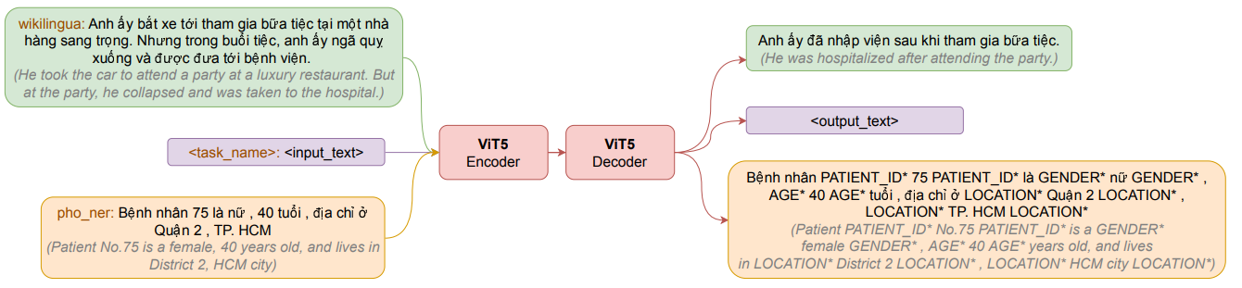
3. Kiến trúc ViT5
Là mô hình ngôn ngữ được phát triển dựa trên kiến trúc T5, và được huấn luyện chuyên biệt cho tiếng Việt.
Được giới thiệu trong bài báo “ViT5: Pretrained Text-to-Text Transformer for Vietnamese Language Generation” bởi nhóm của VietAI.
Kế thừa kiến trúc Transformer Encoder - Decoder.
Mọi tác vụ xử lý ngôn ngữ tự nhiên đều được quy về bài toán sinh văn bản

Slide 17
4. Các tham số khi sinh văn bản
Kiến trúc ViT5 sử dụng phương pháp sinh dựa trên xác suất.
Các tham số phổ biến:
max_length: Độ dài tối đa của văn bản sinh ra.
temperature: Mức độ ngẫu nhiên trong quá trình chọn từ.
top_k: Số lượng từ được cân nhắc ở mỗi bước sinh.
top_p: Lựa chọn từ trong tập các từ có tổng xác suất cộng lại đạt p.

Slide 18
5. Các chỉ số đánh giá
 | BLEU | ROUGE
Được sử dụng trong | Dịch máy + Sinh ngôn ngữ tự động | Tóm tắt văn bản + Sinh ngôn ngữ tự động
Nhiệm vụ | Đo lường mức độ giống nhau giữa văn bản tham khảo và văn bản được sinh ra | Đánh giá mức độ bao phủ thông tin quan trọng từ văn bản tham khảo
Biến thể | Không có | ROUGE-N, ROUGE-L

Slide 19
6. Kĩ thuật Fine-tuning
Là kĩ thuật quan trọng trong huấn luyện mô hình ngôn ngữ. Cho phép mô hình thích nghi với một tác vụ cụ thể.
Điểm nổi bật: Định nghĩa nhiệm vụ dưới dạng bài toán sinh chuỗi văn bản. Mỗi tác vụ sẽ được gắn một tiền tố để định hướng cho mô hình biết nhiệm vụ đang thực hiện là gì.
Có thể fine-tune toàn bộ tham số mô hình, hoặc chỉ fine-tune một phần.

Slide 20
PHẦN III. THIẾT KẾ VÀ CÀI ĐẶT

Slide 21
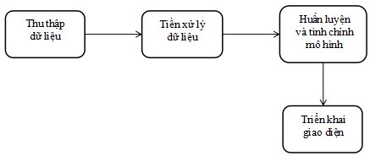
Sơ đồ vòng xử lý chính

Slide 22
1. Thu thập dữ liệu
Lý Mỹ Hưng là làn điệu dân ca Nam Bộ mộc mạc, trữ tình, nhịp điệu khoan thai, ít phổ biến hơn các điệu lý quen thuộc như Lý Cây Bông, Lý Con Sáo.
Việc chọn Lý Mỹ Hưng làm trung tâm huấn luyện giúp khai thác chiều sâu của các làn điệu ít được chú ý, góp phần bảo tồn giá trị văn hóa vùng miền.
Đề tài đã thu thập rất nhiều lời bài hát thuộc điệu lý từ nhiều nguồn khác nhau trên Internet và được lưu trữ dưới dạng tệp văn bản (.txt)

Slide 23
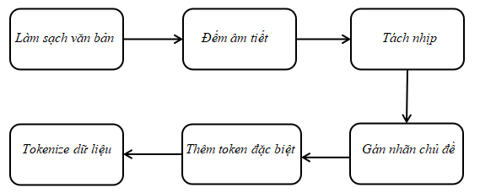
2. Tiền xử lý dữ liệu

Slide 24
2.1. Làm sạch văn bản
Ở bước này, mỗi đoạn trong dữ liệu gốc sẽ trải qua quá trình sau:
Thêm khoảng trắng trước dấu và sau các dấu câu như dấu phẩy, dấu chấm hỏi, dấu chấm than, .... giúp tăng độ chính xác khi tách từ hoặc đếm âm tiết.
Sau đó, văn bản được chia thành từng dòng và xử lý riêng lẻ. Với mỗi dòng không rỗng, hệ thống loại bỏ khoảng trắng thừa, chuyển các từ thành chữ thường.

Slide 25
2.2. Đếm âm tiết
Sau bước làm sạch, mỗi dòng trong dữ liệu gốc sẽ được đếm âm tiết để phục vụ cho bước tách nhịp.
Quy trình bắt đầu bằng loại bỏ dấu chấm ở cuối dòng, sau đó tách dòng thành từng từ riêng biệt. Cuối cùng, hệ thống đếm tổng số lượng từ xuất hiện ở mỗi dòng.

Slide 26
2.2. Đếm âm tiết
Đoạn bài hát | Số âm tiết
“Người”, “ơi”, “xin”, “đừng”, “nói”, “câu”, “chia”, “lìa” “Tình”, “ta”, “vẫn”, “nồng”, “say”, “cho”, “dù”, “cách”, “chia”, “đôi”, “đường” ”Tình”, “ta”, “dù”, “cho”, “cay”, “đắng”, “quá”, “nhiều”, “trái”, “ngang” ”Em”, “vẫn”, “yêu”, “anh”, “chờ”, “anh”, “đến”, “muôn”, “ngàn”, “sau” ”Nói”, “sao”, “bây”, “giờ”, “khi”, “mà”, “lòng”. “anh”, “thay”, “đổi” ”Ước”, “mơ”, “muôn”, “đời”, “chúng”, “mình”, “mãi”, “được”, “gần”, “nhau” | 6 11 10 10 10 10

Slide 27
2.3. Tách nhịp
Sau khi đếm âm tiết từng dòng, quá trình tách nhịp được thực hiện dựa trên quy luật nhịp điệu của điệu lý.
Việc tách nhịp sẽ dựa trên quan sát và thống kê từ nhiều phiên bản thực tế của cách hát điệu lý.

Slide 28
2.3. Tách nhịp
Thông qua phân tích, quy luật nhịp điệu của điệu lý được mô tả như sau:
Mỗi đoạn lời sẽ có 6 dòng.
Với dòng đầu tiên, người hát thường thể hiện cấu trúc nhịp 2/2/4 nếu dòng đó có 8 tiết, còn nếu dòng đó có 9 âm tiết thì sẽ là 3/2/4.
Các câu tiếp theo thường có từ 10 đến 12 âm tiết. Lần lượt: Nếu dòng có 10 âm tiết thì người hát sẽ hát theo nhịp 4/2/4. Với dòng có 11 âm tiết, người hát sẽ hát theo nhịp 5/2/4. Còn dòng có 12 âm tiết thì sẽ là 4/2/2/4.

Slide 29
2.3. Tách nhịp
“Chiều nay | có người | đứng bên giang cầu.
Lòng mang nỗi sầu như | tiếc thầm | giấc mơ ban đầu.
Kỷ niệm buồn vui | ngày xưa | yêu dấu | biết tìm thấy đâu.
Sao nỡ chia ly | làm chi | nước mắt đọng mi.
Biết đến bao giờ | nỗi niềm | nhịp cầu ô thước.
Chức Ngưu sum họp | không còn | khóc vì mùa ngâu.”

Slide 30
2.4. Gán nhãn chủ đề
Việc gán nhãn đóng vai trò quan trọng trong quá trình xây dựng mô hình sinh lời dựa trên chủ đề. Mục tiêu: Giúp mô hình có khả năng sinh lời theo một chủ đề nhất định.
Phương pháp: Kiểm tra sự xuất hiện của các từ khóa tiêu biểu đại diện cho từng chủ đề phổ biến trong dân ca Nam Bộ. Chủ đề có nhiều từ khóa xuất hiện nhất sẽ được gán cho đoạn văn bản đó.

Slide 31
2.5. Thêm token đặc biệt
Mỗi đoạn lời bài hát sau khi được gán nhãn chủ đề với token <theme>....</theme>. Ví dụ: <theme>Tình yêu quê hương</theme>.
Nội dung lời được đóng gói trong <verse>....</verse>, các dòng được ngắt bằng <eol>, và kết thúc mỗi đoạn bằng <eos>.

Slide 32
2.5. Thêm token đặc biệt
'<theme>Cuộc sống lam lũ</theme>
<verse> Lục bình trôi | lững lờ | biết đâu bến bờ . <eol>
Dòng sông nước chảy | sớm chiều | hết vơi lại đầy . <eol>
Đời em là thân | con gái | số phận đắng cay . <eol>
Em biết đi đâu | về đâu | ví như bèo trôi . <eol>
Giấc mơ lỡ làng | thôi đành | từ đây xa cách . <eol>
Bởi cha mẹ nghèo | em đành | phụ người tình xưa . <eol> <eos>'

Slide 33
2.6. Tokenize dữ liệu
Sau khi hoàn tất chuẩn hóa, dữ liệu được mã hóa thành số bằng công cụ T5Tokenizer.
Phân chia dữ liệu:
<theme>...</theme> => Đầu vào.
<verse>... ... <eos> => Đầu ra (labels).

Slide 34
2.6. Tokenize dữ liệu
Mỗi phần chuyển thành:
input_ids: Chuỗi số biểu diễn từ / token.
attention_mask: Mặt nạ xác định vị trí quan trọng.
labels: Đầu ra mong muốn để mô hình học.
Dữ liệu được cắt (truncation) hoặc đệm (padding) về độ dài cố định, đặt max_length = 128.
Sau bước này, dữ liệu được lưu dạng JSON và sẵn sàng để huấn luyện mô hình.

Slide 35
3. Huấn luyện/tinh chỉnh mô hình
Chuẩn bị đầu vào cho mô hình ViT5:
Đọc dữ liệu từ file JSON, mỗi dòng chứa inputs và labels.
Tạo dataset bằng thư viện datasets: Chia dữ liệu thành 3 tập: 80% huấn luyện, 10% kiểm thử, và 10% kiểm tra.
Trả về dataset và tokenizer đã khởi tạo.

Slide 36
3. Huấn luyện/tinh chỉnh mô hình
Xây dựng lớp dữ liệu tùy chỉnh ViT5Dataset:
Kế thừa torch.utils.data.Dataset => Dễ tích hợp với DataLoader.
Phương thức __init__: Nhận dữ liệu đã mã hóa và lưu trữ nội bộ để chuẩn bị huấn luyện.
Phương thức __len__: Trả về số lượng mẫu trong tập dữ liệu.
Phương thức __getitem__:
Truy xuất mẫu theo chỉ số idx.
Trả về các tensor torch.long cho input_ids, attention_mask, labels.

Slide 37
3. Huấn luyện/tinh chỉnh mô hình
Huấn luyện mô hình với ViT5:
Mô hình T5ForConditionalGeneration từ VietAI/vit5-base.
Số epoch: 55. Batch_size: 36. Learning_rate: 1e-4.
Tham số huấn luyện:
Warm_up sau mỗi 4 bước.
Weight_decay: 1e-3.
Đánh giá mô hình mỗi 4 bước.
Chọn mô hình tốt nhất với load_best_model_at_end = True.

Slide 38
3. Huấn luyện/tinh chỉnh mô hình
Huấn luyện mô hình với ViT5:
Huấn luyện bằng Trainer (Tự động hóa toàn bộ quy trình).
Kết quả: Mô hình và tokenizer được lưu phục vụ sinh lời và triển khai thực tế.

Slide 39
4. Đánh giá mô hình:
Hàm evaluate_model thực hiện đánh giá hiệu suất mô hình sinh lời bài hát trên tập kiểm tra bằng cách kết hợp:
Loss (Sai số): Đo mức độ sai lệch giữa lời ra và lời gốc.
BLEU và ROUGE: Đo độ giống nhau về ý nghĩa và cấu trúc giữa bài hát sinh ra và lời gốc.
Loss được trích từ trainer.evaluate(). Kết quả các metric (Loss, BLEU, ROUGE-1, ROUGE-2, ROUGE-L) được trực quan hóa bằng biểu đồ giúp dễ phân tích. Hàm trả về một tự điển chứa các chỉ số.

Slide 40
4. Đánh giá mô hình:
Step | Training Loss | Validation Loss
4 | 7.289400 | 4.289321
8 | 3.657800 | 2.668296
12 | 2.663900 | 2.341707
16 | 2.331100 | 2.138334
20 | 2.088600 | 2.015830
24 | 1.895700 | 1.938019
28 | 1.734200 | 1.862757
32 | 1.599500 | 1.809759
36 | 1.478500 | 1.780961
40 | 1.385400 | 1.763337
44 | 1.312800 | 1.750463
48 | 1.255700 | 1.742959
52 | 1.212500 | 1.738033

Slide 41
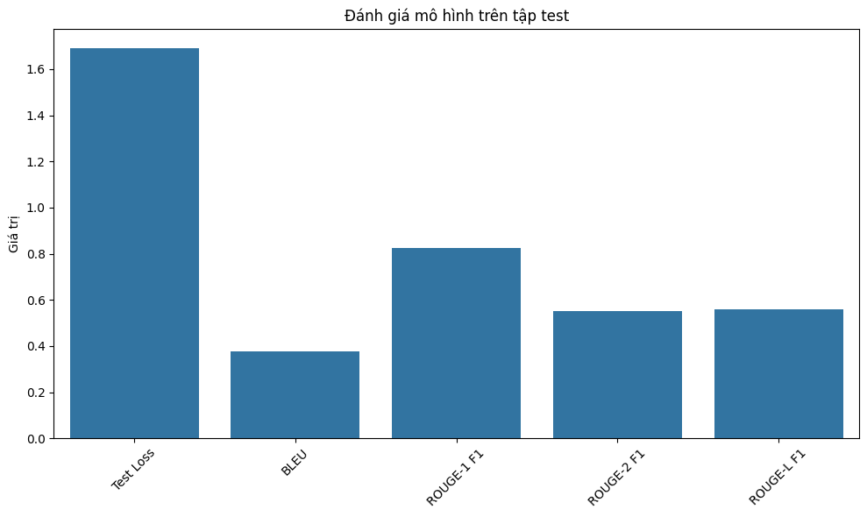
4. Đánh giá mô hình:

Slide 42
5. Triển khai giao diện:
Công nghệ: Giao diện web (HTML/CSS) kết hợp backend Flask và mô hình ViT5.
Tùy chọn đầu vào:
Điệu lý: Hiện chỉ hỗ trợ Lý Mỹ Hưng.
Chủ đề: Nhập tự do.
Phong cách: Hiện chỉ hỗ trợ lý.
Số đoạn / Số dòng: Điều chỉnh độ dài lời ca.
Mức độ sáng tạo: Thanh trượt temperature kiểm soát độ ngẫu nhiên.

Slide 43
PHẦN IV. KẾT LUẬN VÀ HƯỚNG PHÁT TRIỂN

Slide 44
1. Kết luận:
Xây dựng quy trình tiền xử lý khá chặt chẽ
Khả năng sinh lời khá sát chủ đề.
Kiểm soát đầu ra linh hoạt.
Giao diện demo trực quan

Slide 45
2. Hướng phát triển:
Cải tiến mô hình sinh lời.
Đa dạng hóa điệu hát và phong cách.
Mở rộng chủ đề và sử dụng phân loại tự động.
Tối ưu giao diện người dùng.

Slide 46
DEMO ỨNG DỤNG

Slide 47
CÁM ƠN THẦY VÀ CÁC BẠN ĐÃ LẮNG NGHE!

